Slide 1
Татарстан- моя Республика
Наш герб Наш флаг

Slide 2
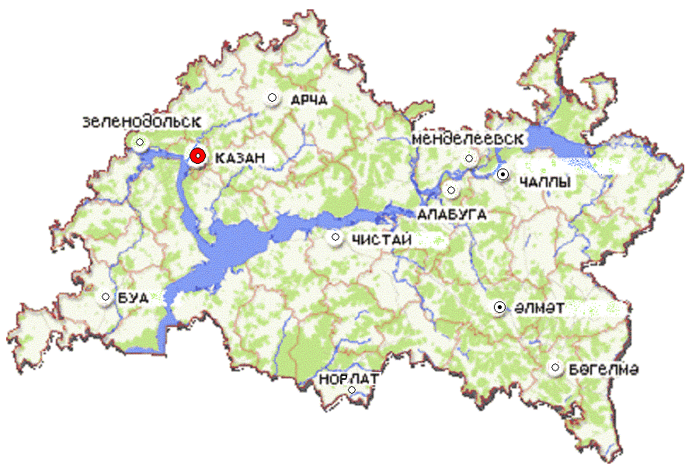
Наша территория

Slide 3
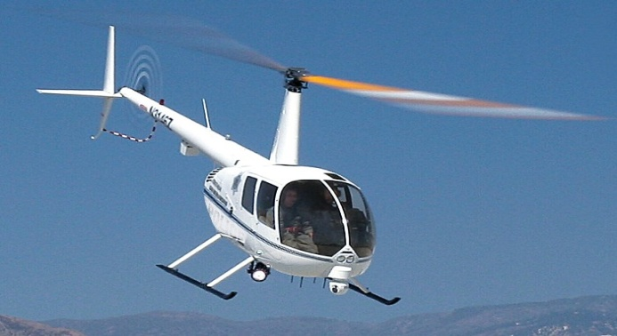
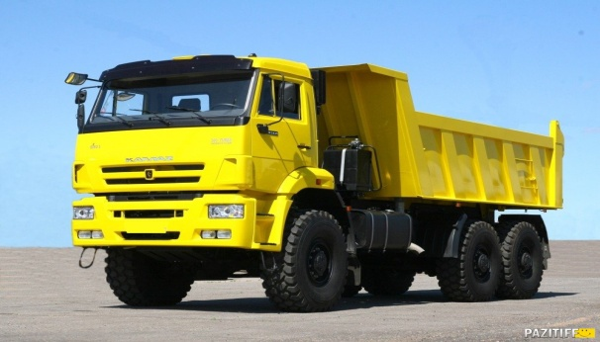
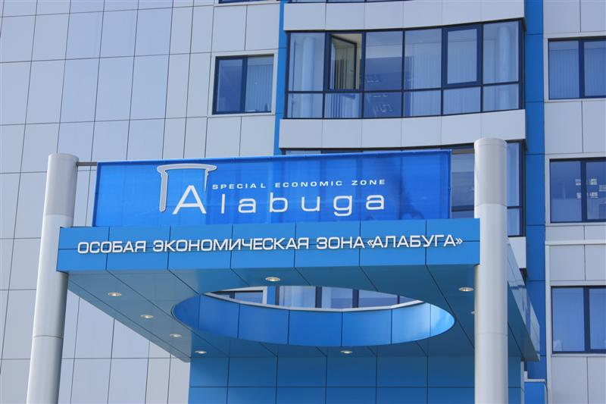
Татарстан- богатая республика
Казанский вертолетный завод
Завод КамАЗ
Экономическая зона в Елабуге
IT- технологии
ТАНЭКО- Нефтихим
Нефть

Slide 4
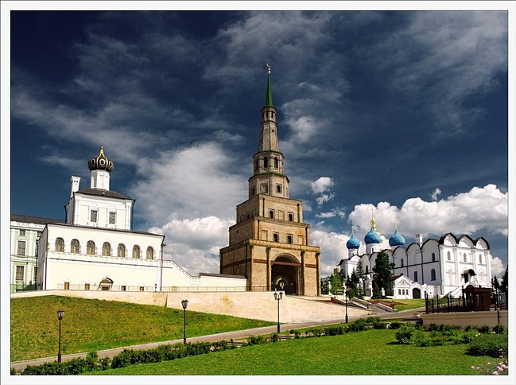
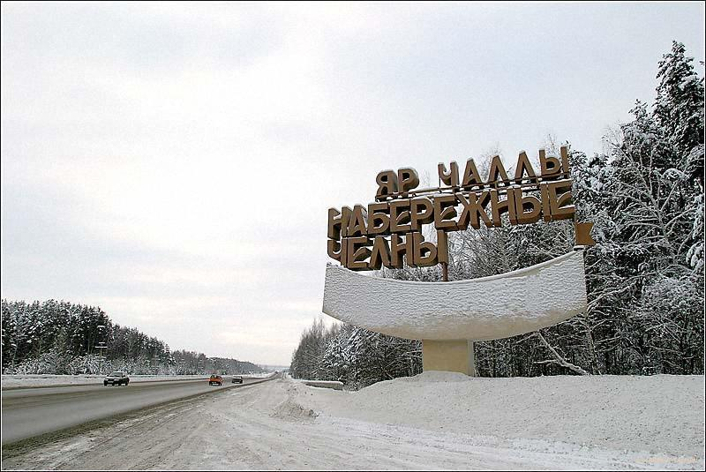
Татарстан- это

Slide 5
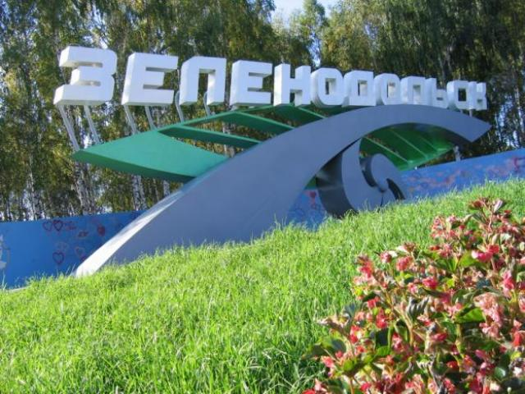
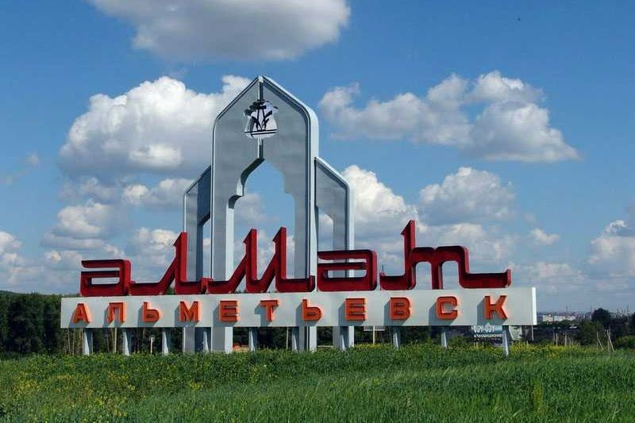
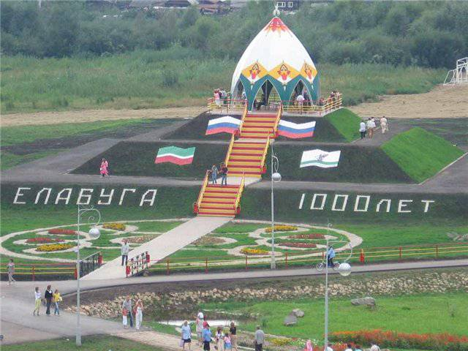

Slide 6
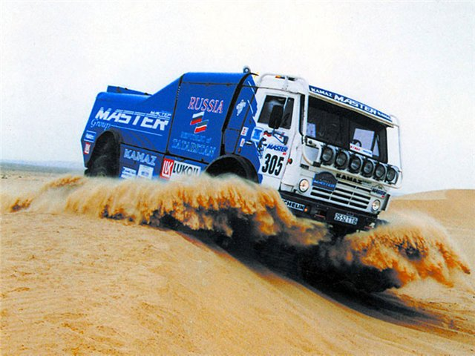
Татарстан- спортивная республика

Slide 8
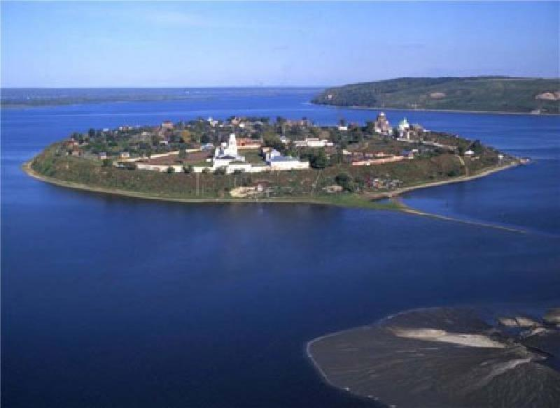
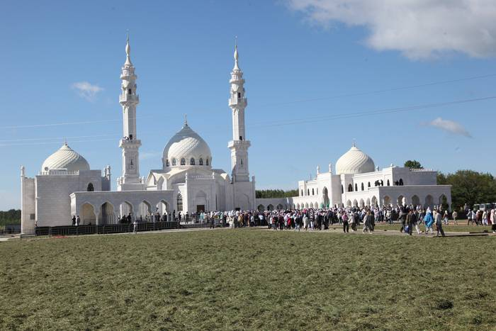
Татарстан- это историческая республика
Свияжск Булгар
Включили в ЮНЕСКО

